Slide 1


Bezpieczeństwo użytkowania urządzeń elektrycznych
BEZPIECZEŃSTWO FOTOBIOLOGICZNE, ŹRÓDEŁ, OPRAW
I MODUŁÓW LED
Projekt finansowany w ramach programu Ministra Nauki i Szkolnictwa Wyższego pod nazwą „Regionalna Inicjatywa Doskonałości” w latach 2019-2022 nr projektu 020/RID/2018/19, kwota finansowania 12 000 000 PLN
Marek KURKOWSKI
POLITECHNIKA CZĘSTOCHOWSKA
WYDZIAŁ ELEKTRYCZNY
Częstochowa 2020
1

Slide 2
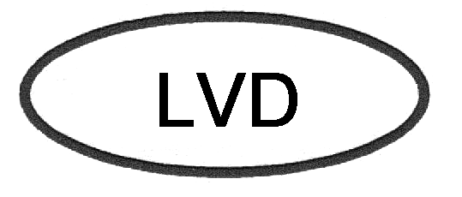
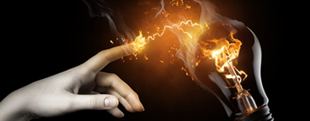
P R O M I E N I O W A N I A

Slide 3
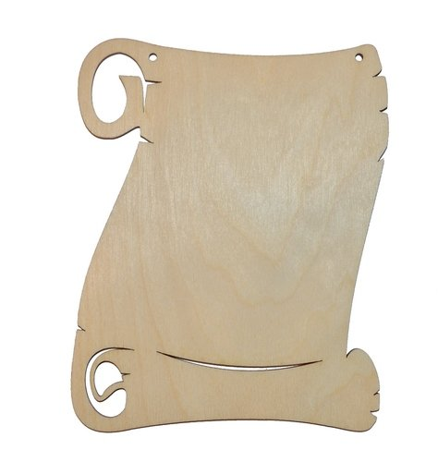

Dokumentacja techniczna wyrobu
Producent sporządza dokumentację techniczną. Dokumentacja umożliwia ocenę zgodności sprzętu elektrycznego z odnośnymi wymaganiami oraz obejmuje odpowiednią analizę i ocenę ryzyka. Dokumentacja techniczna określa mające zastosowanie wymagania i obejmuje, w stopniu odpowiednim dla takiej oceny, projekt, produkcję i działanie sprzętu elektrycznego. W stosownych przypadkach dokumentacja techniczna zawiera przynajmniej następujące elementy:
a) opis ogólny sprzętu elektrycznego;
b) projekt koncepcyjny i rysunki techniczne oraz schematy części składowych, podzespołów, obwodów itp.;
c) opisy i wyjaśnienia, niezbędne do zrozumienia tych rysunków
i schematów oraz działania sprzętu elektrycznego;
d) wykaz norm zharmonizowanych, zastosowanych w całości lub częściowo,
e) wyniki wykonanych obliczeń projektowych,
przeprowadzonych badań itp.,
f) sprawozdania z badań (ZGODNOŚĆ Z NORMAMI).

Slide 4
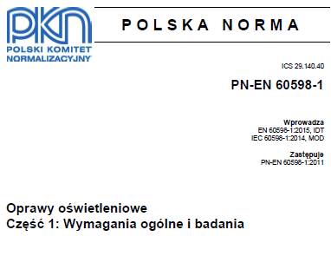

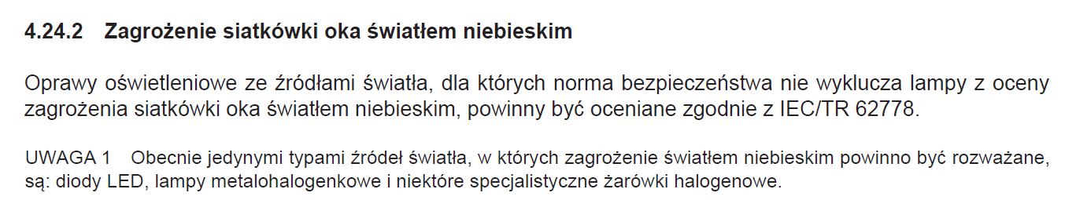

Slide 5
Jakie są zagrożenia bezpieczeństwa fotobiologicznego?
Norma PN-EN 62471 wymienia niebezpieczeństwa dla oka i skóry, które mogą objawiać się nawet po kilku, czy nawet kilkunastu miesiącach wystawienia na takie zagrożenia:
Zagrożenie oka i skóry promieniowaniem aktynicznym UV
Zagrożenie oka promieniowaniem UV-A
Zagrożenie oka światłem niebieskim
Zagrożenie oka podczerwienią (IR)
Zagrożenie termiczne skóry
Zagrożenie termiczne siatkówki
Norma bezpieczeństwa fotobiologicznego mówi również o sposobie pomiaru skuteczności widmowej:
Zagrożenia skóry i oka (200 nm – 400 nm)
Zagrożenia skóry i oka światłem niebieskim (300 nm – 700 nm)
Zagrożenia termiczne siatkówki oka (380 nm – 1400 nm)
W normie opisano również warunki ograniczenia ekspozycji
przy zagrożeniu oka bliskim nadfioletem (UV-A), przy
zagrożeniu oka promieniowaniem podczerwonym (780 nm –
3000 nm), jak również przy zagrożeniu termicznym skóry
w zakresie widmowym 380 nm – 3000 nm*.

Slide 6
Najważniejsze oraz najgroźniejsze występujące efekty biologicznych wywołane przez promieniowania źródeł światła
Zaćma powodowana podczerwienią
Zapalenie rogówki powodowane nadfioletem
Zapalenie siatkówki powodowane światłem niebieskim
Uszkodzenie termiczne siatkówki
Zaćma powodowana nadfioletem
Erytema powodowana nadfioletem (tzw. rumień)

Slide 7
Klasyfikacja grup ryzyka
RG0 - grupa wolna od ryzyka
RG1 – grupa niskiego ryzyka
RG2 – grupa ryzyka
RG3 – grupa wysokiego ryzyka
Niezbędną terminologię, możliwe występujące zagrożenia fotobiologiczne,
klasyfikacje lamp oraz metodykę wykonywania pomiarów definiuje norma:
PN-EN 62471:2010 Bezpieczeństwo fotobiologiczne lamp
i systemów lampowych
oraz Raport techniczny IEC TR 62778:2014

Slide 8

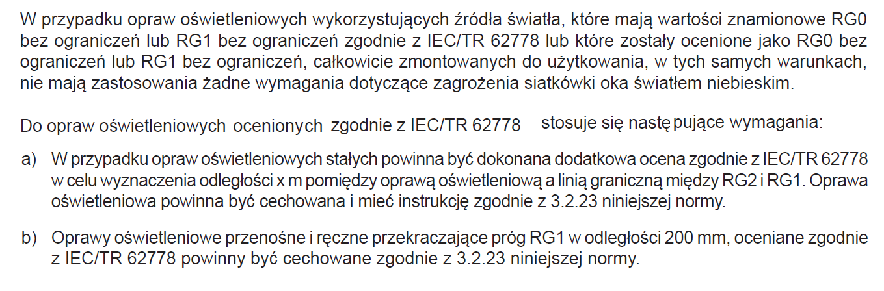

Slide 9
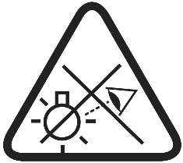
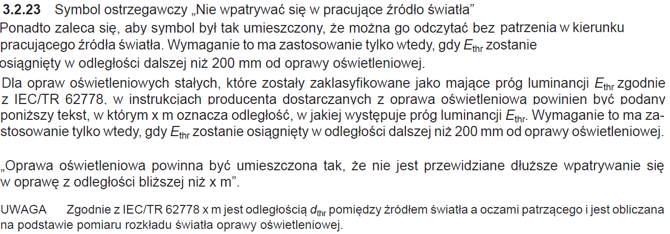
Nie wpatrywać się w pracujące
źródło światła (wymiary 5 x 5 mm)

Slide 10
PARAMETRY FOTOMETRYCZNE ŹRÓDEŁ I OPRAW
Rozkład widmowy
Temperatura barwowa Tb
Wskaźnik oddawania barw Ra

Slide 11
PARAMETRY FOTOMETRYCZNE ŹRÓDEŁ I OPRAW
Rozkład widmowy
Temperatura barwowa Tb
Wskaźnik oddawania barw Ra

Slide 12
PARAMETRY FOTOMETRYCZNE ŹRÓDEŁ I OPRAW
Rozkład widmowy
Temperatura barwowa Tb
Wskaźnik oddawania barw Ra

Slide 13
PARAMETRY FOTOMETRYCZNE ŹRÓDEŁ I OPRAW
Rozkład widmowy
Temperatura barwowa Tb
Wskaźnik oddawania barw Ra

Slide 14
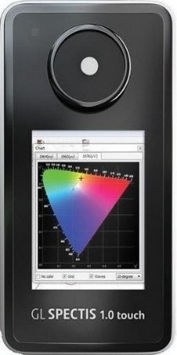
Procedura pomiarowa
PN-EN 62471:2010

Slide 15
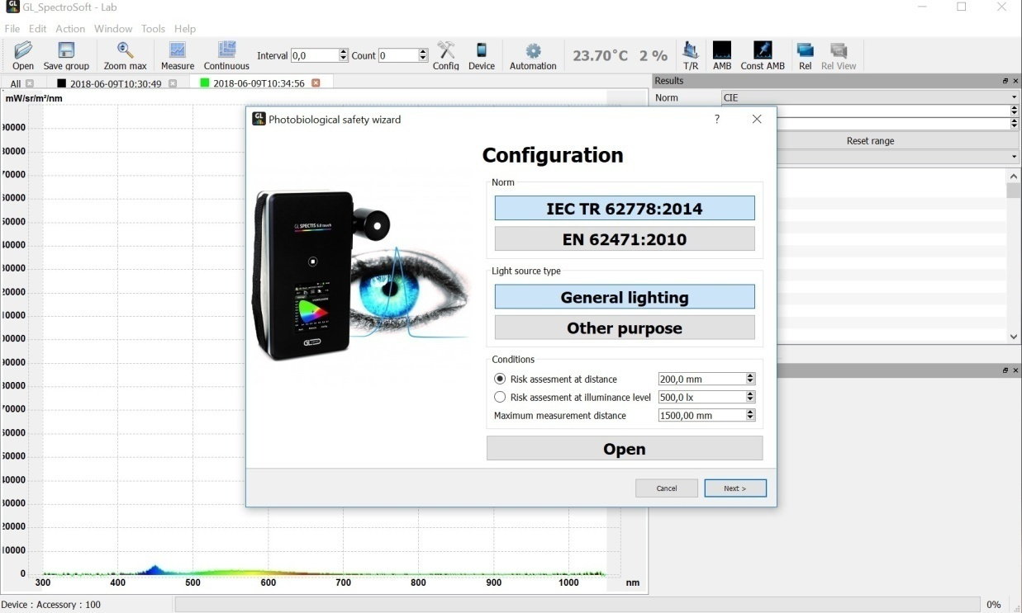
Procedura pomiarowa
PN-EN 62471:2010

Slide 16
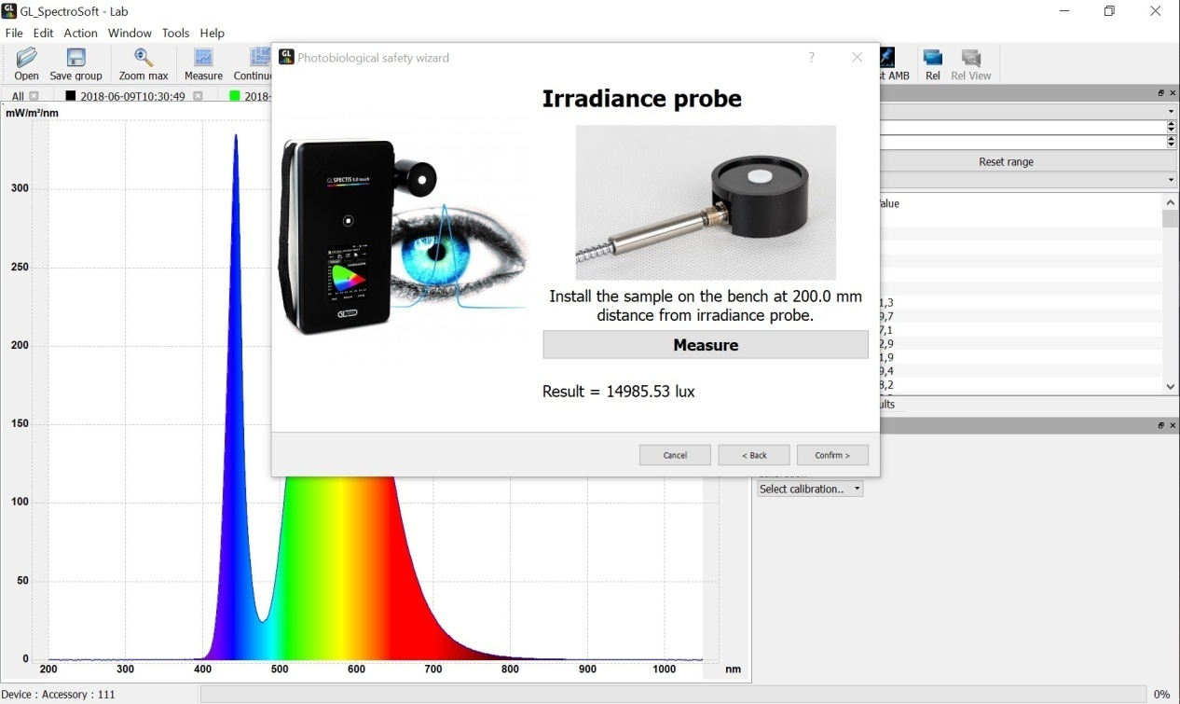
Procedura pomiarowa
PN-EN 62471:2010

Slide 17
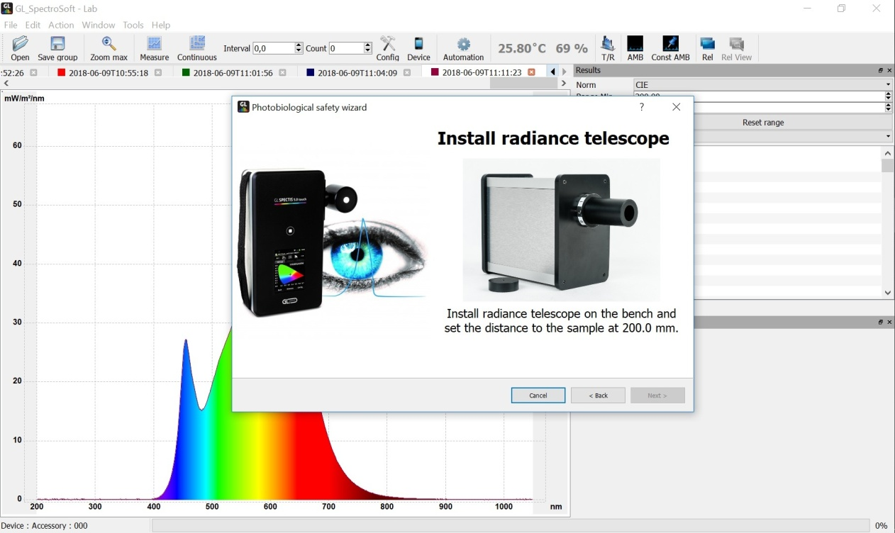
Procedura pomiarowa
PN-EN 62471:2010

Slide 18
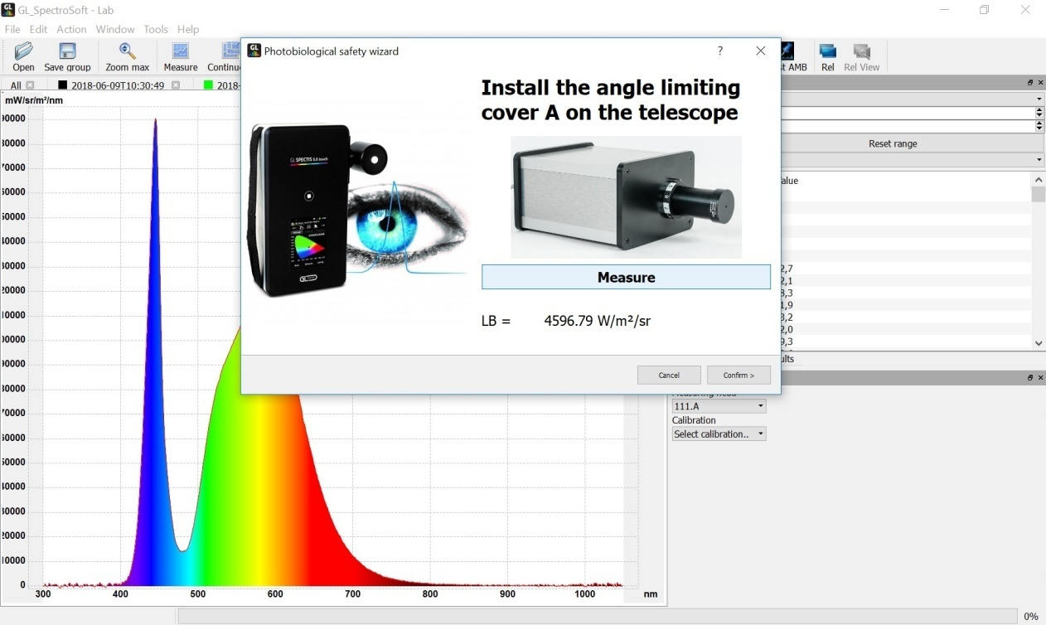
Procedura pomiarowa
PN-EN 62471:2010

Slide 19
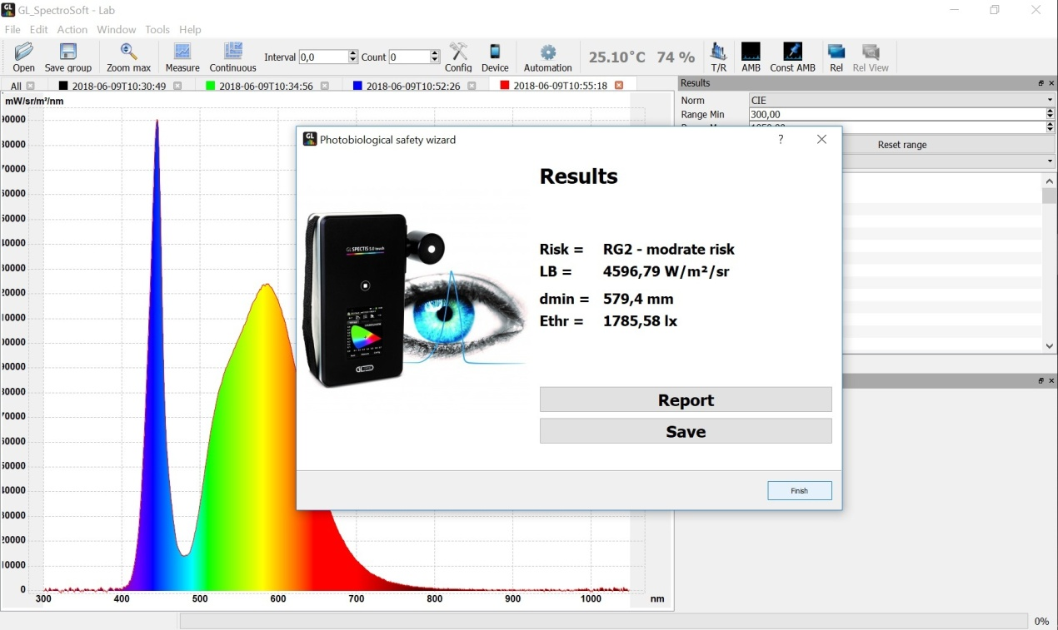
Procedura pomiarowa
PN-EN 62471:2010

Slide 20
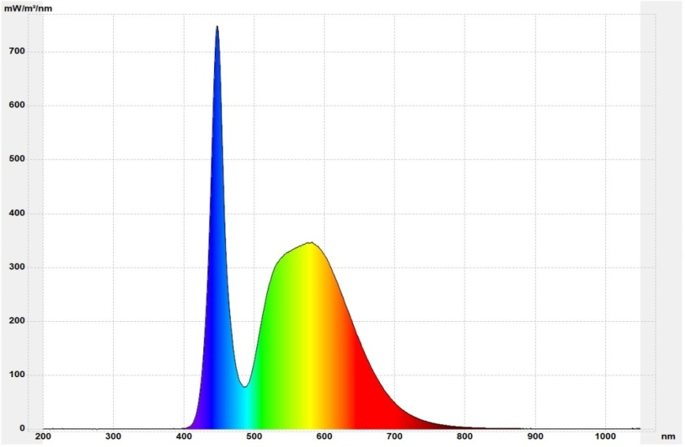
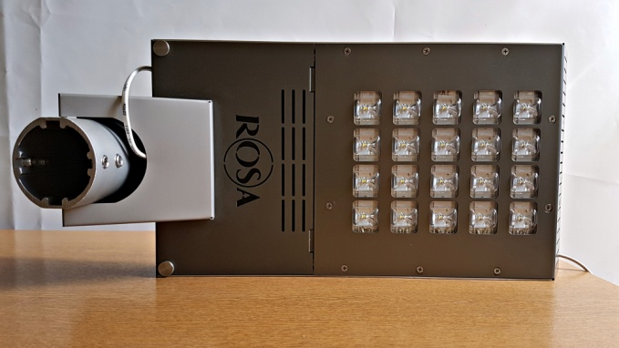
Pomiary
PN-EN 62471:2010
Oprawa oświetlenia ulicznego
LED
Grupa ryzyka: RG0
Temperatura barwowa T_{b}: 6300K
Wskaźnik oddawania barw R_{a}: 79,9

Slide 21
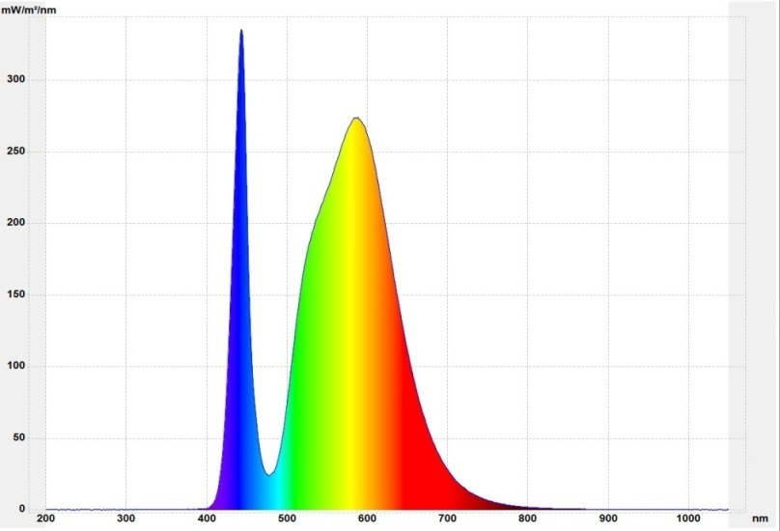
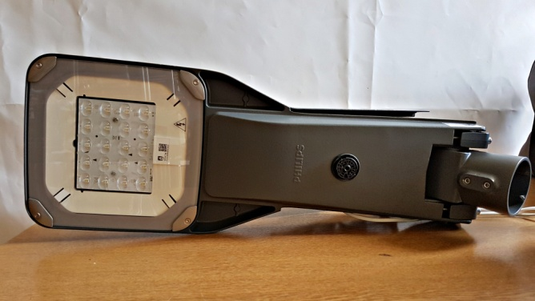
Pomiary
PN-EN 62471:2010
Oprawa oświetlenia ulicznego
LED
Grupa ryzyka: RG2
Odległość progowa D_{min}: 579,4 mm
Natężenie oświetlenia progowego E_{thr}: 1785,58 lx
Temperatura barwowa T_{b}: 4227K
Wskaźnik oddawania barw R_{a}: 72,7

Slide 22
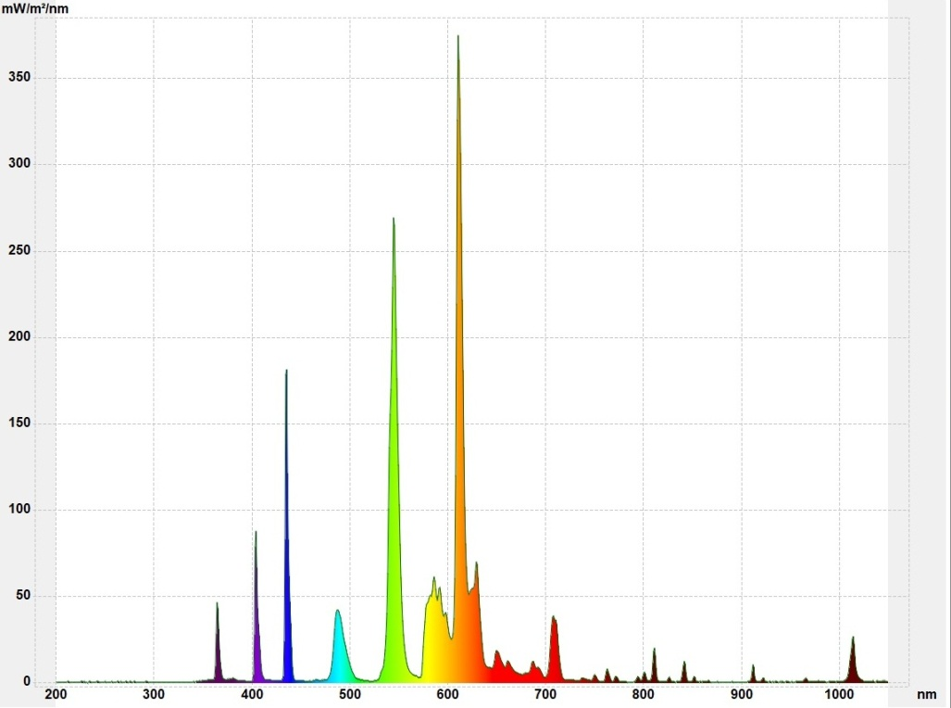
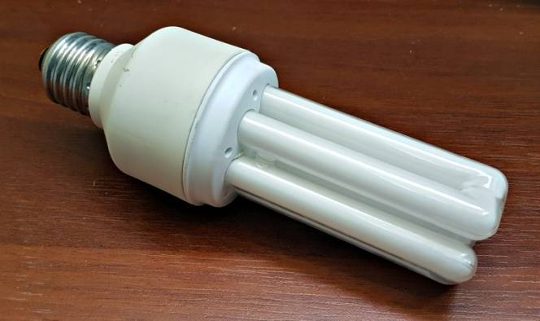
Pomiary
PN-EN 62471:2010
Świetlówka
kompaktowa
Grupa ryzyka: RG2
Odległość progowa D_{min}: 201,6 mm
Natężenie oświetlenia progowego E_{thr}: 3547,20 lx
Temperatura barwowa T_{b}: 2778 K
Wskaźnik oddawania barw R_{a}: 78,5

Slide 23
Pomiary
Świetlówka kompaktowa
PN-EN 62471:2010
Rodzaj zagrożenia fotobiologicznego | Funkcja skute- cznośći widmowej | Symbol | Jednostka | Pomiar emisji
 |  |  |  | RG0 |  | RG1 |  | RG2
 |  |  |  | Limit | Wynik | Limit | Wynik | Limit | Wynik
Aktyniczne UV | SUV(λ) | Es | W•m⁻² | 0,001 |  | 0,003 |  | 0,03 | 0,0066
UV-A |  | EUVA | W•m⁻² | 10 | 0,23 | 33 |  | 100
Światło niebieskie | B(λ) | LB | W•m⁻²•sr⁻¹ | 100 | 20,13 | 10000 |  | 4000000
Światło niebieskie-małe źródło* | B(λ) | EB | W•m⁻² | 1,0* | - | 1,0 | - | 400 | -
Termiczne siatkówki oka słaby bodziec wzrokowy ** | R(λ) | LR | W•m⁻²•sr⁻¹ | 28000/α | 366,48 | 28000/α |  | 71000/α
Promieniowanie IR-rogówki(soczewka oka) | R(λ) | LIR | W•m⁻²•sr⁻¹ | 6000/α | - | 6000/α | - | 6000/α | -
Termiczne siatkówki oka |  | EIR | W•m⁻² | 100 | 0,44 | 570 |  | 3200
* Małe źródło definiowane jest jako źródło o rozmiarze kątowym α< 0,011 radiana. Averaging field of viewat 10000 s is 0,1 radian. ** Słaby bodziec wzrokowy wymaga oceny źródła jako nieużytecznego w oświetleniu ogólnym

Slide 24
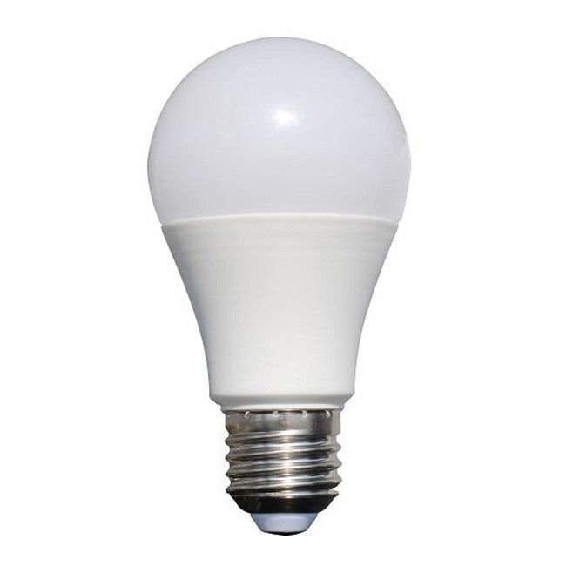
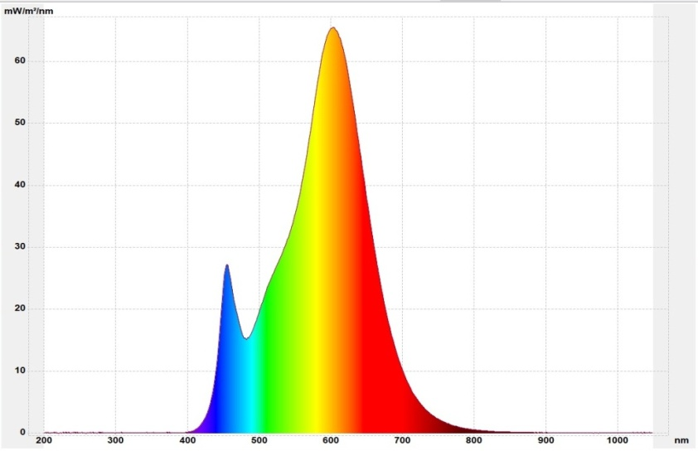
Pomiary
PN-EN 62471:2010
„Żarówka” LED
Grupa ryzyka: RG0
Temperatura barwowa T_{b}: 2831 K
Wskaźnika oddawania barw R_{a}: 82,1

Slide 25
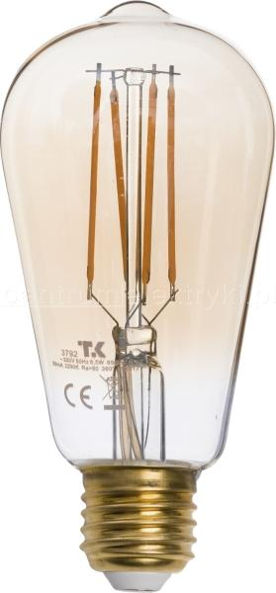
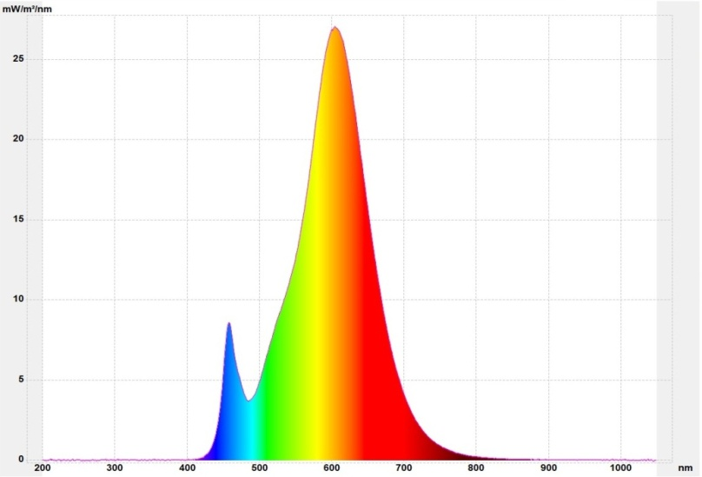
Pomiary
PN-EN 62471:2010
„Żarówka” LED Filament
Grupa ryzyka: RG0
Temperatura barwowa T_{b}: 2576 K
Wskaźnika oddawania barw R_{a}: 77,3

Slide 26
Wnioski
Analizując wykonane badania oceny zagrożeń fotobiologicznych opraw oraz „żarówek” LED można stwierdzić, iż nie różnią się one w sposób znaczący od tradycyjnych źródeł światła. W większości przypadków nie stwarzają zagrożeń fotobiologicznych, jednakże niektóre z nich mogą stwarzać ryzyko w stopniu umiarkowanym. Takie oprawy wymuszają ograniczenie czasu ekspozycji na ich bezpośrednie promieniowanie.
O umiarkowanym bezpieczeństwie fotobiologicznym badanych opraw świadczy fakt, iż żadne źródło światła nie zostało zakwalifikowane do grupy wysokiego ryzyka RG3.
Często przyczyną występowania urazów fotobiologicznych nie jest stosowanie zamienników żarówek w postaci źródeł LED w ogóle, lecz stosowanie zamienników niskiej jakości.

Slide 27
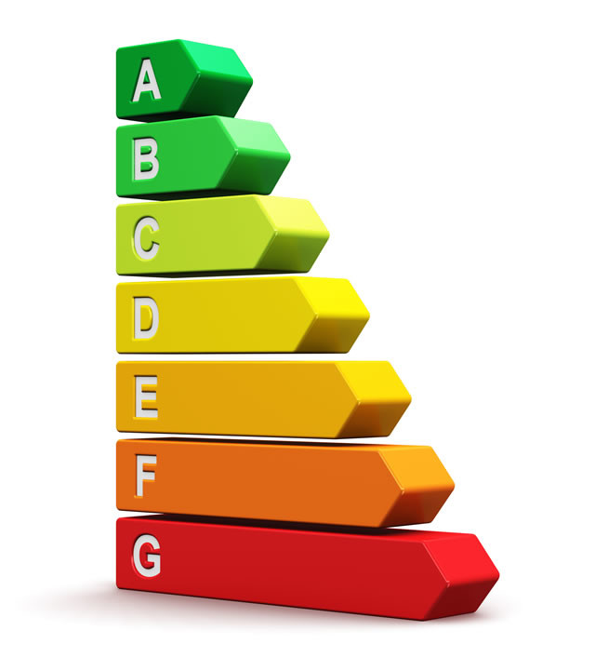
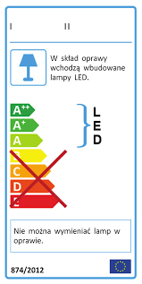

Slide 28
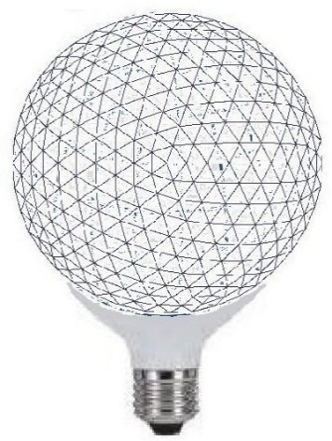
a) General description
a) Ogólny opis modelu, wystarczający
dla jego jednoznacznej i łatwej identyfikacji
b) Reference to harmonised standards
b) odniesienia do zastosowanych norm zharmonizowanych
lub innych użytych norm pomiarowych;
c) Specific precautions
c) szczególne środki ostrożności, które są podejmowane,
gdy model jest składany, instalowany, konserwowany
lub testowany;
d) Measured technical parameters
d) zmierzone parametry techniczne modelu;
e) Calculations
e) obliczenia wykonane przy użyciu zmierzonych
parametrów
f) Testing conditions
f) warunki testowania, jeżeli nie zostały wystarczająco
opisane w ramach lit. b).
g) Additional part
g) dodatkowe części dokumentacji technicznej.
sprawozdania z badań
(ZGODNOŚĆ Z NORMAMI) !!!
LVD EMC ROHS FOTOBIOLOGIA …

Slide 29
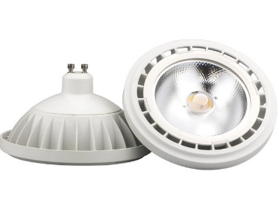

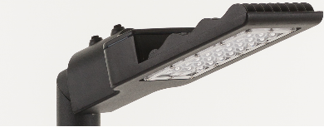
NIE 2.0
+
od 2021r
d) Measured technical parameters
d) zmierzone parametry techniczne modelu;
e) Calculations
e) obliczenia wykonane przy użyciu zmierzonych parametrów
napięcie | ~230 V , 50 Hz
moc znamionowa | 10W
strumień znamionowy | 1000 lm
wymiary | 110 x 80 mm
współczynnik mocy | PF 0,9
współczynnik oddawania barw | Ra>80
kąt rozsyłu | 360⁰
trwałość | 30000 h
temperatura barwowa | 3000K
trzonek | E27
prąd zasilania | 21 mA
ilość cykli włącz/wyłącz | 8000
czas nagrzewania się źródła do 60% | 1s
ważone zużycie energii (kWh / 1000h) | 10kWh/1000h
klasa efektywności energetycznej | A+

Slide 30
DZIĘKUJĘ ZA UWAGĘ

